Slide 1
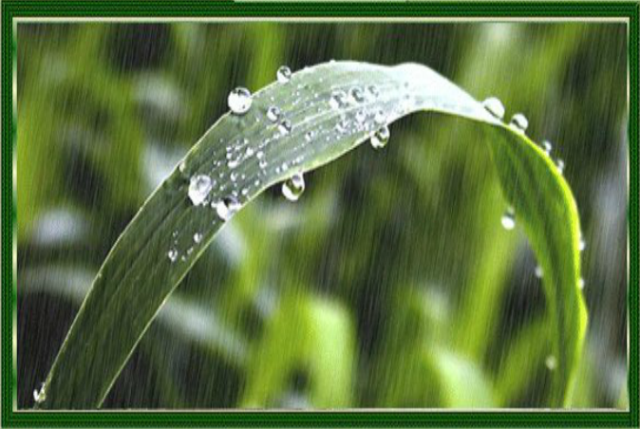
2、我是什么
人教版 ·二年级上册

Slide 2
教学目标
1.认识14个生字，会写9个生字。（重点）
2.正确、流利、有感情地朗读课文。（重点）
3.知道水的不同形态的变化以及它与人类的密切关系，树立环保意识。 （难点）

Slide 3
第一课时

Slide 4
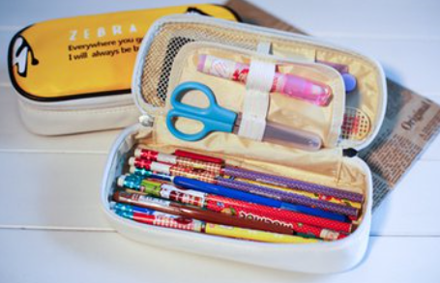
新课导入
说一说：
大家文具盒中有哪些学习用品？
它们有什么特点？

Slide 5
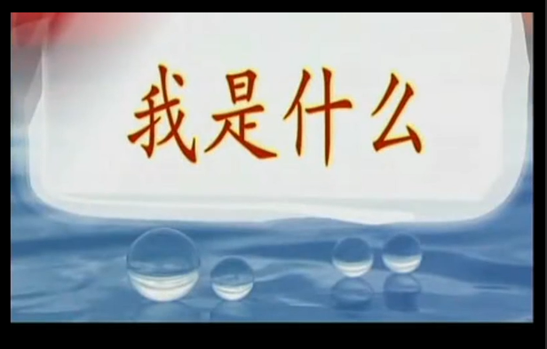
初读课文
点击下面开始观看范读视频《我是什么》吧！

Slide 6
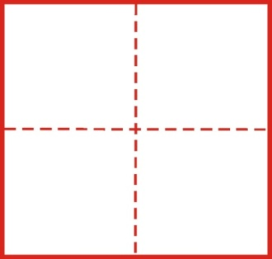
自主识字
shài jí bàng yuè
晒
极
傍
越
dī xī bēn
滴
溪
奔

Slide 7
自主识字
yáng huài yān mò
洋
坏
淹
没
huǐ wū cāi
毁
屋
猜

Slide 8
自主识字
识字方法：
1、按部首分类记忆：按“氵”（三点水）部首分类，“海、洋、溪、没”等都与水有关。“晒”与太阳有关。“管”可组词“管子”，与竹子有关。
2、联想记忆：“傍”晚时需要有个人陪在身旁，因为有“坏”人。“极”是“木”加上“及格”的“及”。

Slide 9
学习生字
biàn
变
笔顺：

Slide 10
学习生字
jí
极
笔顺：

Slide 11
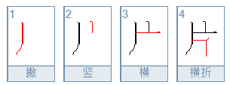
学习生字
piàn
片
笔顺：

Slide 12
学习生字
bàng
傍
笔顺：

Slide 13
学习生字
hǎi
海
笔顺：

Slide 14
学习生字
yáng
洋
笔顺：

Slide 15
学习生字
zuò
作
笔顺：

Slide 16
学习生字
gěi
给
笔顺：

Slide 17
学习生字
dài
带
笔顺：

Slide 18
课后拓展
《我是什么》这篇课文其实是一个谜语，谜底就藏在课文中，请大家从里面找到答案。
答案：“我”是汽、云、雨、冰雹、雪。

Slide 19
板书设计
我是什么
晒 极 傍 管 越 滴 溪 奔 坏 淹 没 毁 屋 猜
变 极 片 傍 海 洋 作 给 带

Slide 20
课时作业
一、看拼音，写词语。
jí xiǎo bàng wǎn yí piàn hǎi yáng
（极 小） （傍 晚） （一 片） （海 洋）
dài gěi gōng zuò biàn huà dài gěi
（带 来） （工 作） （变 化） （带 给）
二、数一数，写一写。
“海”字共（ 10 ）画，第6画是( 竖折 ）。
“傍”字共（ 12 ）画，第8画是( 横钩 ）。
“极”字共（ 7 ）画，第6画是( 横折折撇 ）。
“给”字共（ 9 ）画，第3画是( 提 ）。

Slide 21
第二课时

Slide 22
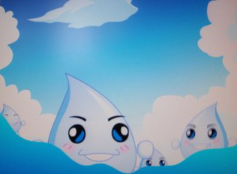
创设情境，问题导入

Slide 23
字词巩固
生字：晒 极 傍 管 越 滴 溪
奔 坏 淹 没 毁 屋 猜
词组：晒伤 极大 傍晚 水管 越大 水滴 小溪
奔走 坏了 淹没 毁坏 屋子 猜谜

Slide 24
角色体验
点击下面开始观看范读视频《我是什么》吧！

Slide 25
理解课文：导读第1、2段
太 阳一晒 升到天空 连成一片
1、“云”形成：水 汽 无数极小的 点儿 云。
样子：白云、乌云、红云。
2、雨的形成：在空中的云，遇到冷空气变成了无数的小水滴落下来。
3、雹子的形成：天空中的云有时候变成小硬球打下来。
4、雪的形成：到了冬天，云变成小花朵飘下来，就成了雪。

Slide 26
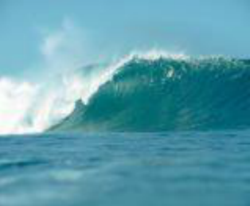
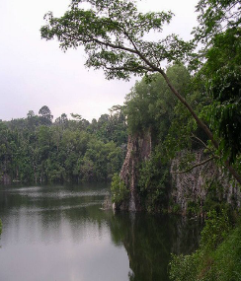
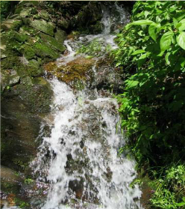
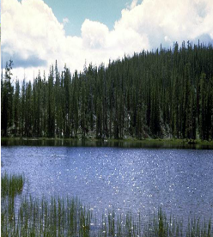
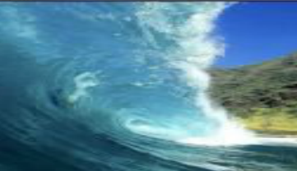
创设情境，朗读第3段
平常我在池子里睡觉，
在小溪里散步，
在江河里奔跑，
在大海里跳舞，唱歌，开大会。

Slide 27
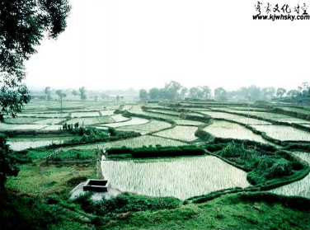
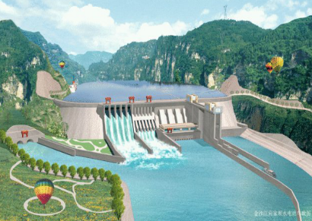
合作学习第4、5段
我做过许多好事，灌溉农田，发动机器，帮助人们工作。

Slide 28
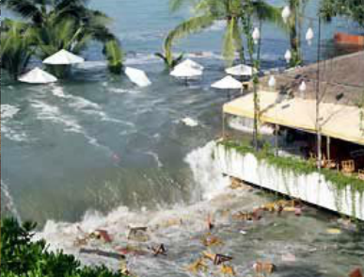
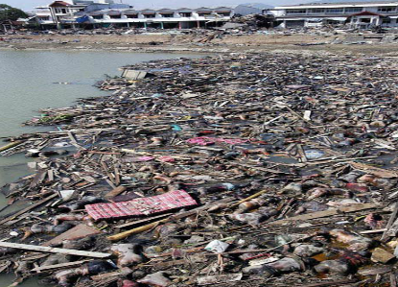
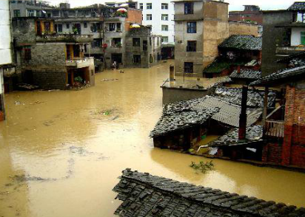
合作学习第4、5段
我也做过许多坏事，淹没庄稼，冲毁房屋，给人们带来灾害。

Slide 29
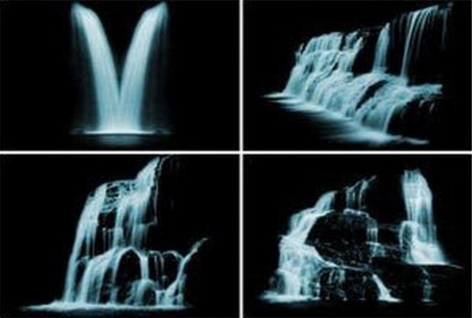
合作学习第4、5段
有时候我很温和，
有时候我很暴躁。

Slide 30
总结拓展
1、朗读自己喜欢的段落。
2、从课文中知道谁的不同形态的变化以及与人类的密切关系。
3、你的性格是怎样的？是很温和的，还是很暴躁的？

Slide 31
板书设计
我是什么
太阳 云 遇冷
雨 雹子 雪
空气
晒 变
水

Slide 32
课时作业
一、我会选。
漂浮 飘浮
1、蓝蓝的天空中（ 飘浮 ）着朵朵白云。
2、平静的湖面上（ 漂浮 ）着几片树叶。
二、从课文中找到下列词的反义词。
早晨——（傍晚） 高——（低） 好——（坏）
温和——（暴躁） 白——（黑）

Slide 33
今天的你们很棒哦！明天继续加油！！

